Slide 1



Агродрон
Наш стартап адаптирует используемые зарубежные системы под целевые задачи отечественного агропромышленного сектора рынка
Владимир Шилов
https://vk.com/vvshilka

Slide 2
Актуальные проблемы
Дороговизна полётных часов
Отсутствие простой системы контроля за урожаем
Большие цены на аргодроны
Дороговизна удобрения и полива территории

Slide 3
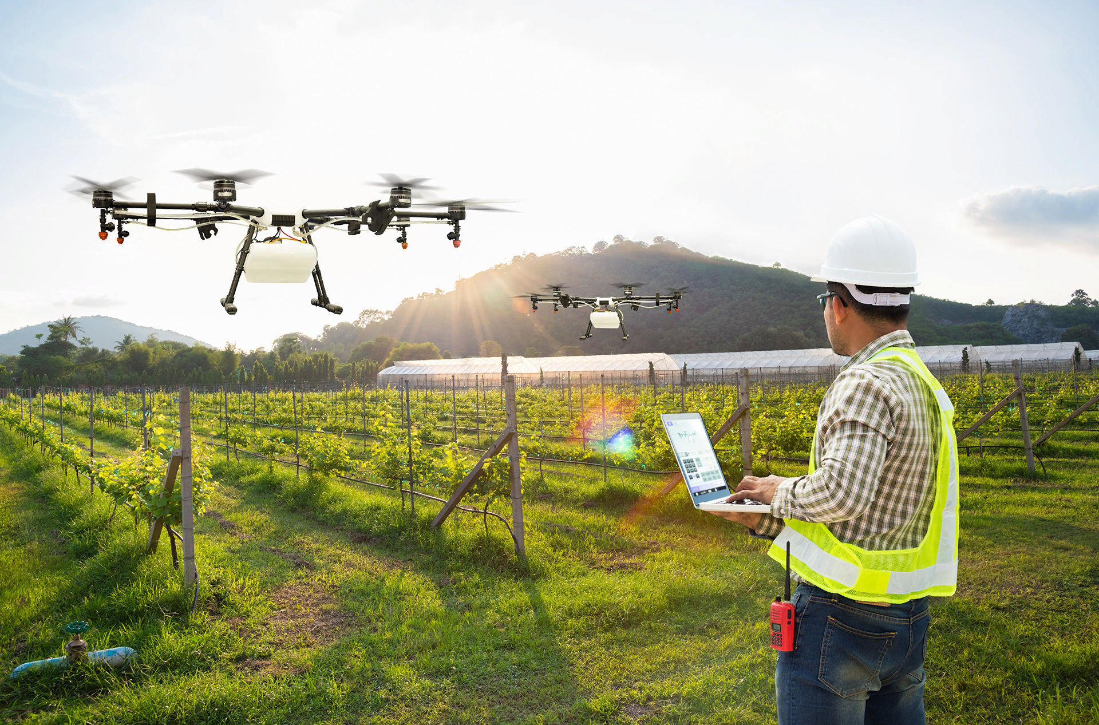
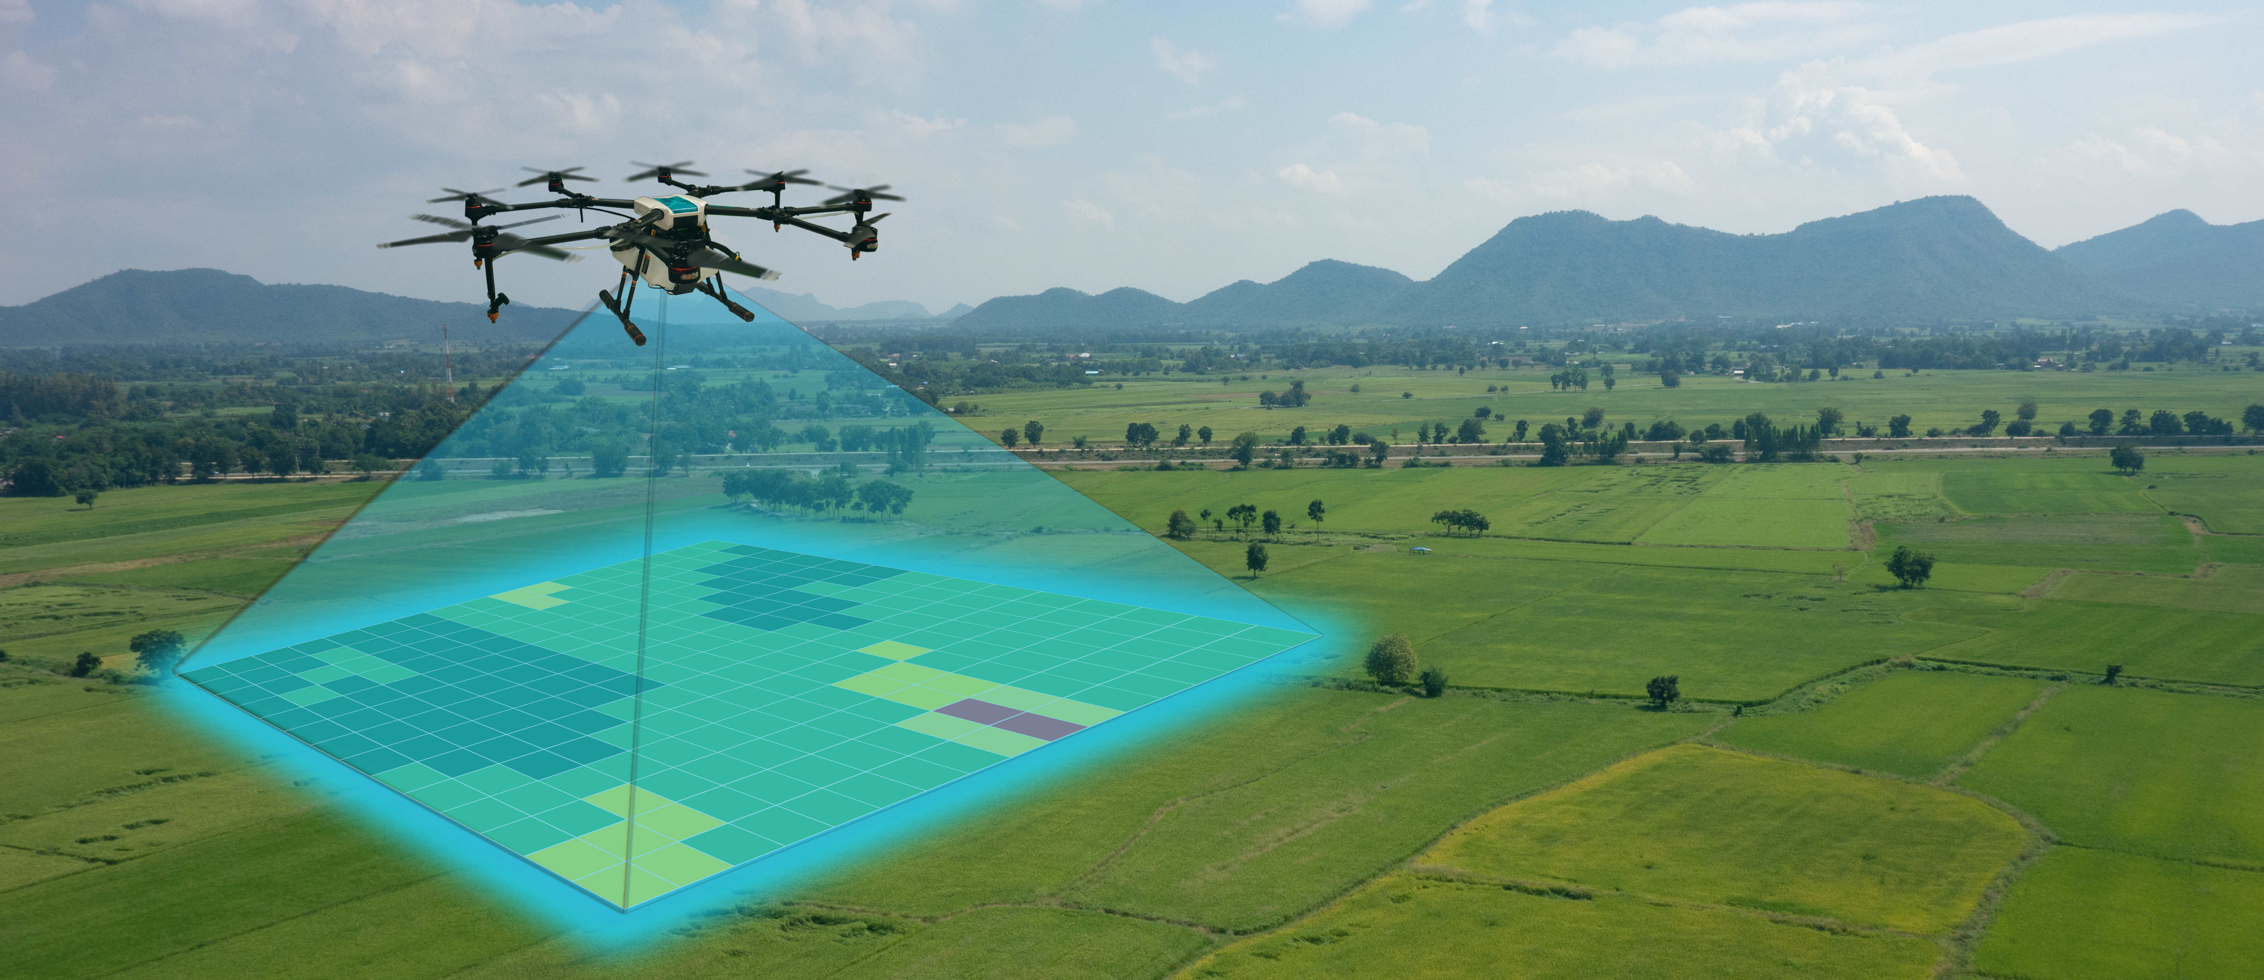
Задача проекта:
предоставить для агропромышленного комплекса нашей страны доступные дроны для обработки, удобрения и контроля урожая путем адаптации зарубежных систем и технологий

Slide 4
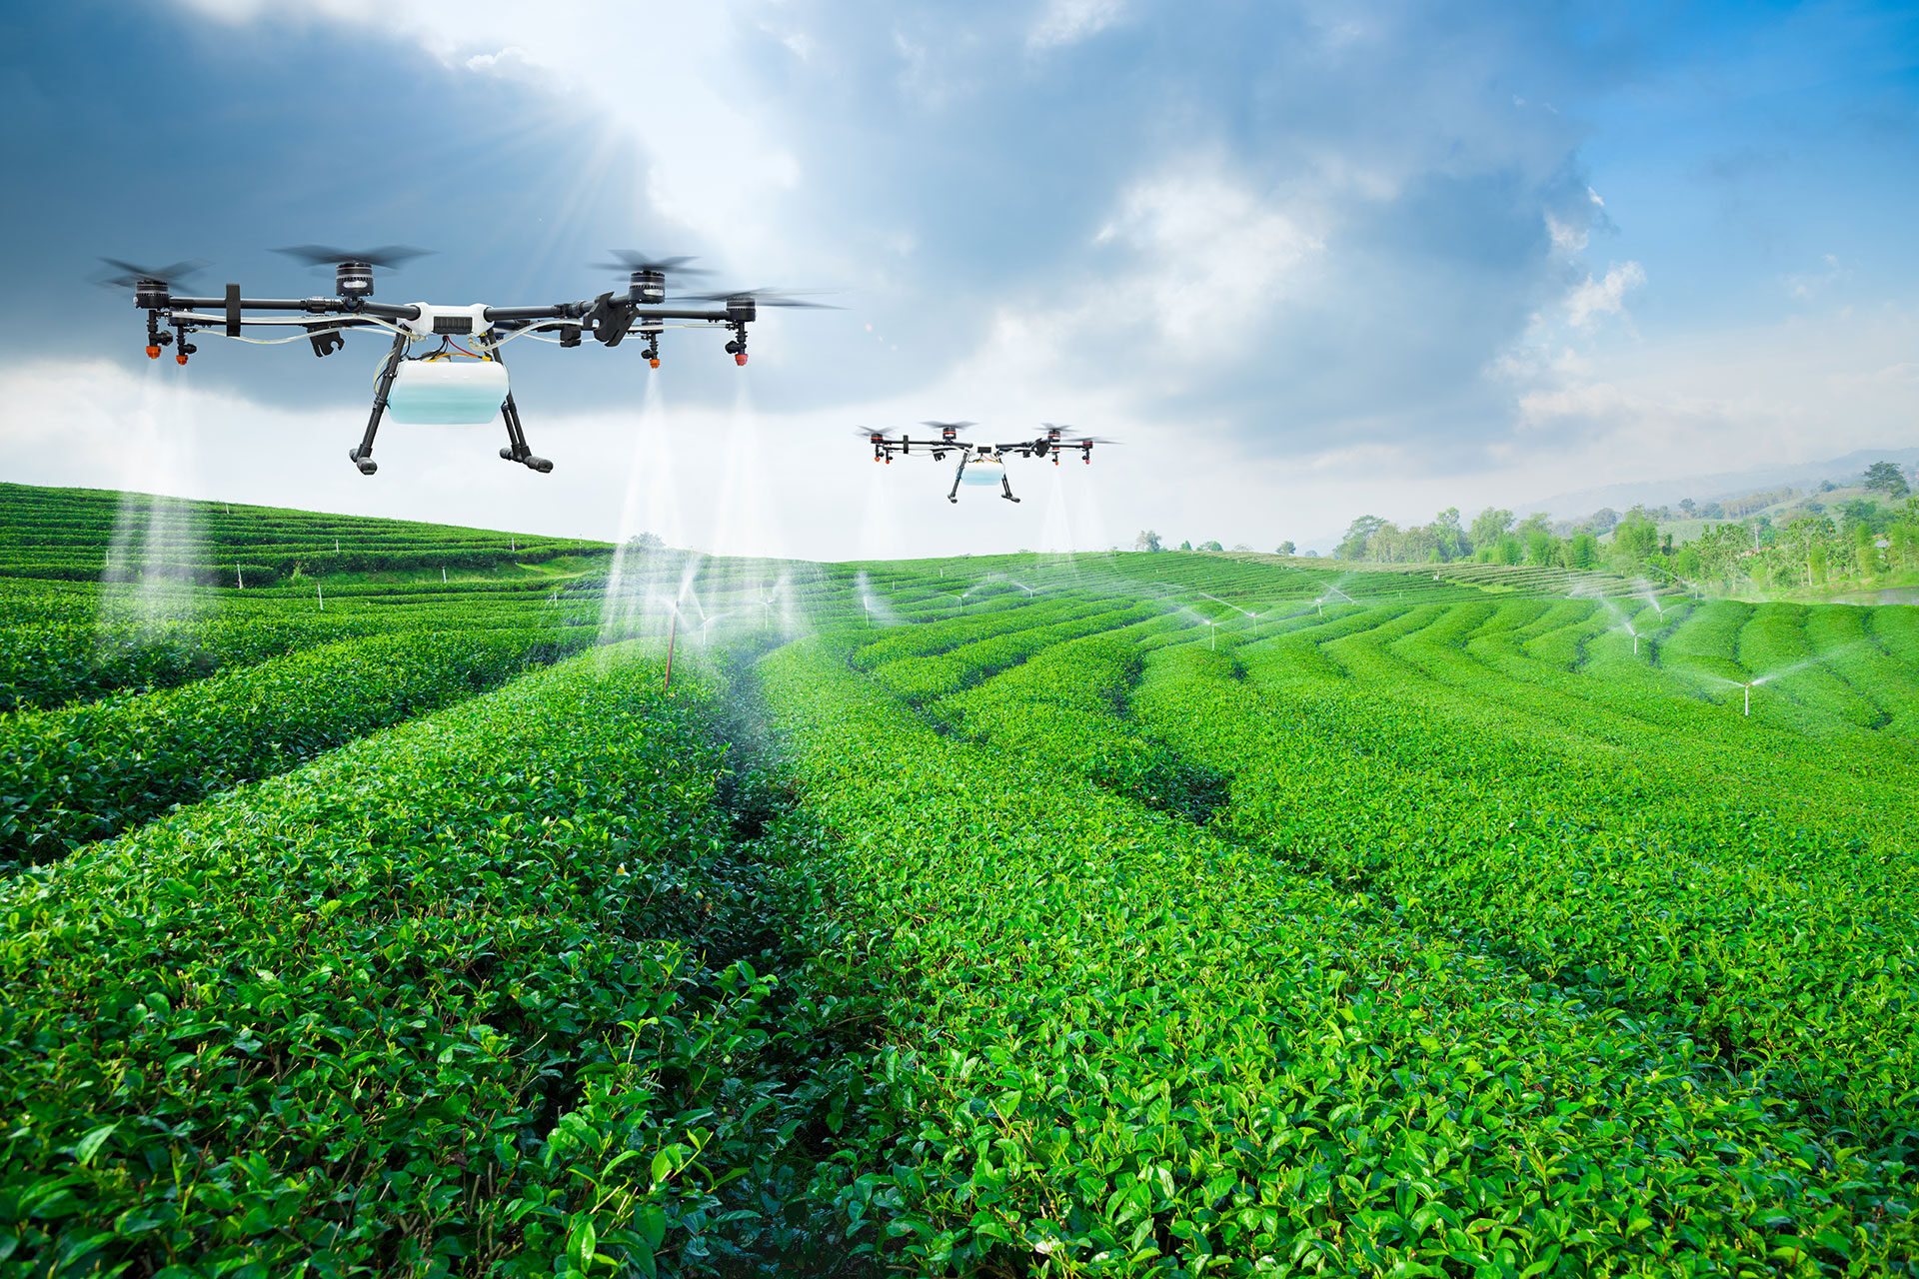
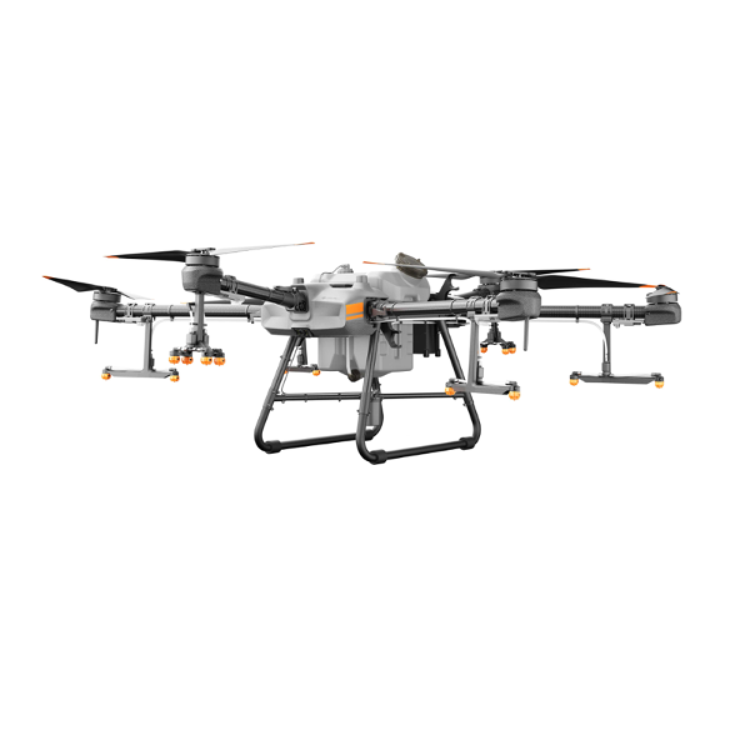
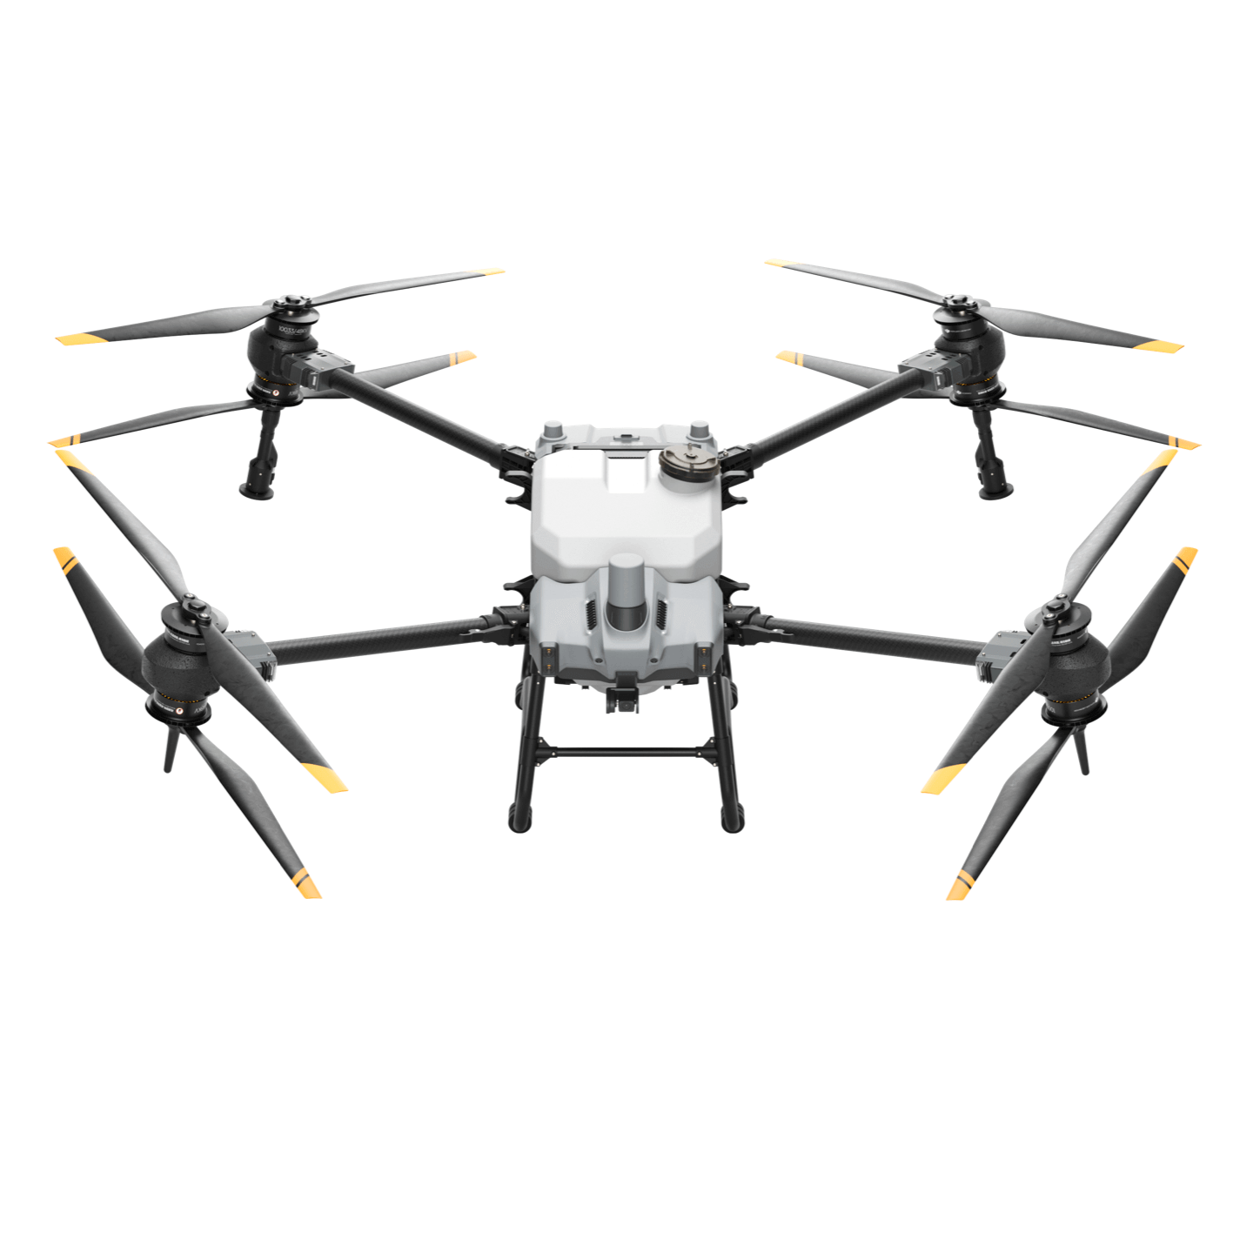
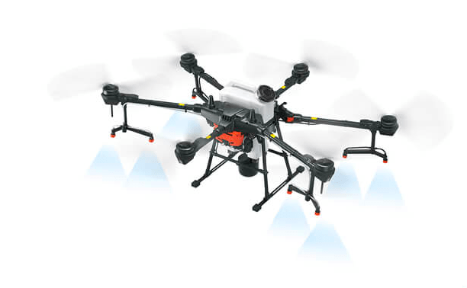
Преимущества агродрона
Снижение цены процесса полива и удобрения полей
Доступная стоимость по сравнению с аналогичной спец. техникой
Простота эксплуатации
DJI agras t 40
Стоимость: 1 870 100 ₽
DJI agras t 20
Стоимость: 1 400 000 ₽
DJI agras t 30
Стоимость: 2 388 790 ₽

Slide 5
Сравнение с конкурентами
 | конкуренты | Наш проект
Разработка | затрачиваются деньги на разработку и доработку | Готовый отлаженный продукт
Унификация | Запчасти изготавливаются индивидуально | Унификация деталей с другими моделями
Доступность для потребителя | Дорогая цена из-за недостаточной отлаженности производства | Массовое и качественное производство доступных дронов
Наши основные конкуренты:
«АгроДронГрупп»
«Геомир»
«Agrofly»
«Aeroxo»
«Ascam.aero»
«DanFuture»

Slide 6
Бизнес Модель
Достоинства технологии:
Доступность для потребителя, Модульность конструкции.
Сегмент
А: Предприятия АПК
В: Частные фермеры, садоводы, агрохолдинги
Каналы взаимодействия:
Заключение договоров с АПК
Привлечение частных инвесторов
Каналы сбыта:
Продажа дронов агрохолдингам, фермерам, садовам.
Организация взаимодействия с частными клиентами через Интернет
Бизнес партнеры:
Частные и государственные приборостроительные и авиационные предприятия
Ресурсы:
Интеллектуальные
Финансовые
Кадровые
Административные
Технические
Процессы:
Создание агродронов
Взаимодействие с потенциальными покупателями по средствам интернета
Доходы:
Продажа агродронов
Техническая поддержка
Технический сервис
Продажа запчастей
Издержки:
Заказ производства модулей на предприятиях- исполнителей.
Возможность выхода из строя , брак

Slide 7
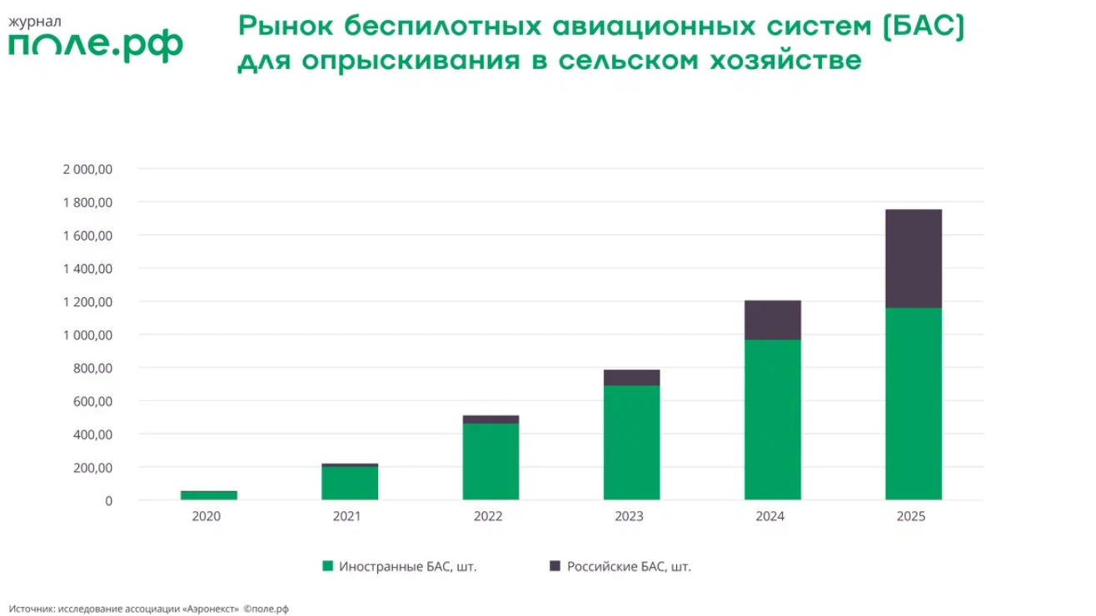
Рынок
+ 12% средний рост объемов оказанных услуг с применением БАC;
+ 20% средний рост количества произведенных БАC гражданского назначения;
+ 27% средний рост численности работников предприятий индустрии БПЛА и БАС.

Slide 8
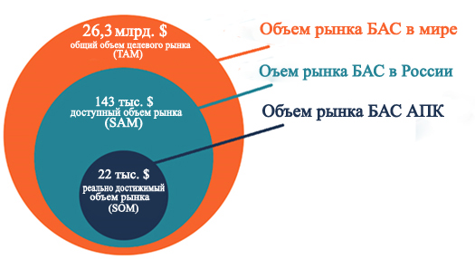
Рынок и бизнес модель
Мы проект, который адаптирует используемые зарубежные системы под целевые задачи отечественного агропромышленного сектора рынка
Наше решение Агродроны стоимостью от 800 000 - 1 000 000 рублей в зависимости от комплектации

Slide 9
Дорожная карта. Запрос.
1 половина 2024г.
2 половина 2024г.
1 половина 2025г.
2026г.
2 половина 2025г.
Планирование бизнес стратегии
Налаживание партнерских отношений
Поиск начального капитала (3 млн. рублей)
Выход на рынок
Реклама для потенциального потребителя
Организация структуры проекта
Покупка лицензий на производство
Размещение заказов на предприятиях
Производство продукта
Разработка ПО
Расширение производственных мощностей
Адаптация продукта под рынок
Презентация готового решения
Реклама для потенциальных потребителей

Slide 10
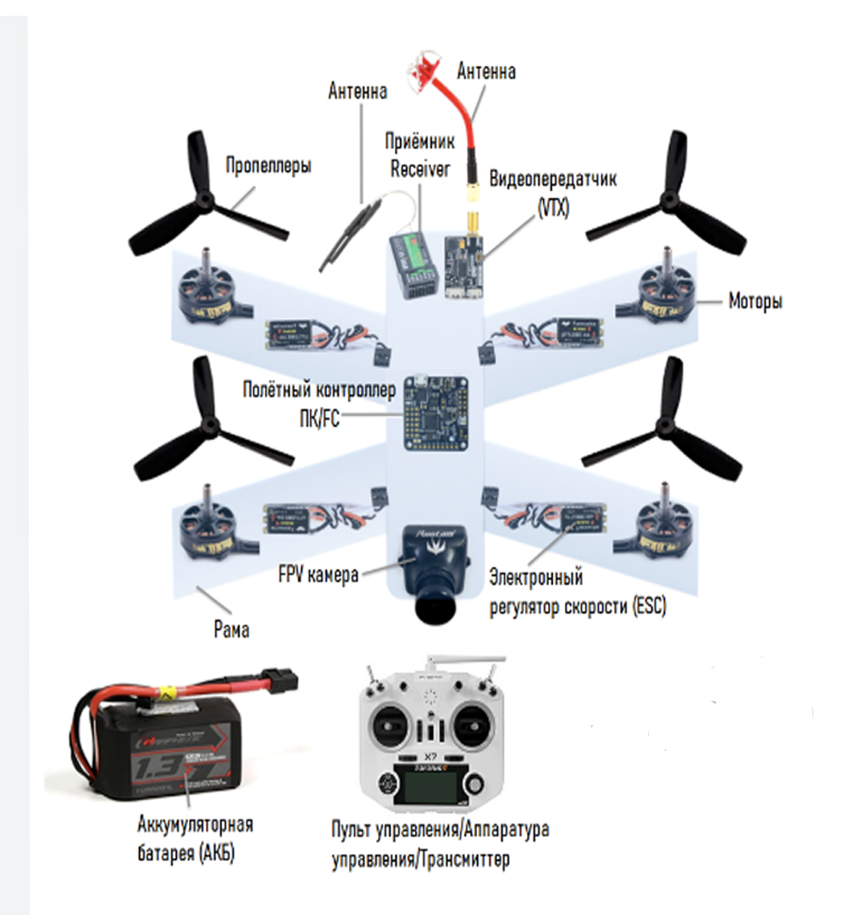
Какие запчасти для дронов может производить наша промышленность?
Электромоторы
Пропеллеры
Рама
Полётный контроллер
Программное обеспечение
Антенна
Аккумуляторная батарея

Slide 11
Команда
Роли в нашей команде:
Шилов Владимир – Лидер команды
Пастухов Павел – инженер технолог
Ефремов Денис – ответственный за сотрудничество
Лёвушкина Анастасия – вэб дизайнер
Казаков Виталий – менеджер по связям
Варыпаев Фёдор –главный инженер
Сидоренко Данила – бухгалтер-экономист
Тришкин Андрей – главный логистику
Азинков Евгений – помошник логиста

Slide 12
Спасибо за внимание!
Готовы ответить на ваши вопросы

Slide 13

Контакты
Шилов Владимир Витальевич
Тел. 8(927)118-63-72
E-mail: vova.shilov.2003@mail.ru
Лидер команды

Slide 14
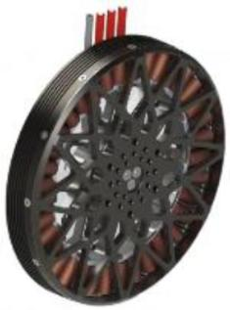
Коптерный двигатель КД 250
Коптерный двигатель компании «Миландр» КД 250 предназначен для использования в малой электрической авиации для различных видов БПЛА и пилотируемой авиационной техники. При номинальной частоте вращения в 1800 об/мин, двигатель способен длительно обеспечивать 10 кВт постоянной мощности и демонстрировать от 75 до 100 кг (на пиковом значении) тяги на винт аппарата .

Slide 15
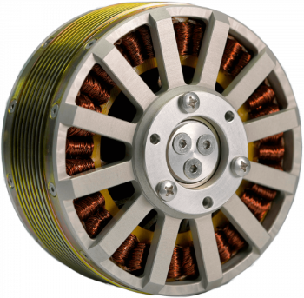
Коптерный двигатель ПД 40-4-150
Двигатель ПД 40-4-150 представляет собой производительный и надежный синхронный двигатель, разработанный компанией Миландр, и предназначенный для использования в воздушном пространстве в качестве тягового двигателя для различных летательных аппаратов. Благодаря своим компактным размерам и высокому крутящему моменту, двигатель способен производить мощность длительностью в 15 кВт. Он обеспечивает тягу от 50 кг на винт (при пиковой мощности до 80 кг), что является одним из самых высоких показателей для подобных габаритов изделия. Двигатель так же содержит абсолютный энкодер, который позволяет фиксировать положение винта в необходимом положении.

Slide 16
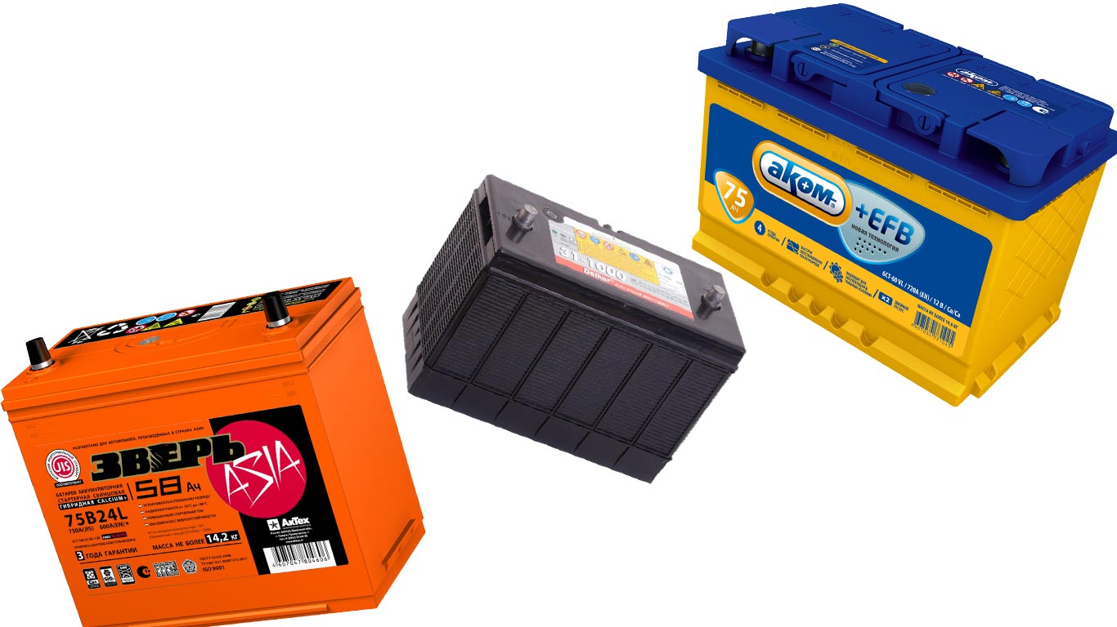
Аккумуляторная батарея
На данный момент в нашей стране изготавливают аккумуляторные батареи следующие компании:
АкТех
АКОМ
Тюменские аккумуляторы
Алькор
Электроисточник
Курский аккумулятор

Slide 17
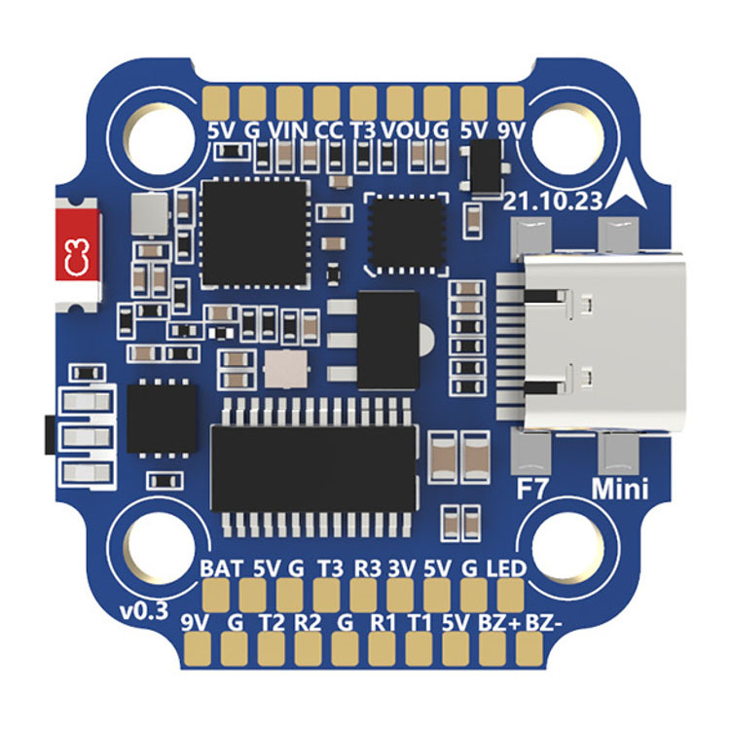
Полётный контроллер
Полетный контроллер «СОКОЛ-360», разрабатываемый специалистами Инжинирингового центра Севастопольского госуниверситета, использует отечественную элементную базу и позволит в перспективе полностью отказаться от импортного программного обеспечения при производстве российских беспилотников.

